Slide 1

«Развитие креативности со Scamper»
M
A
P
E
C
R
S
Дьякова Татьяна Федоровна,
учитель английского языка МБОУ «Тогурская СОШ им.С.В.Маслова»

Slide 2

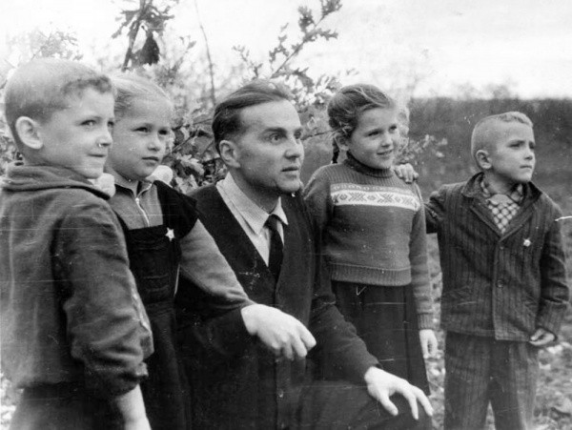
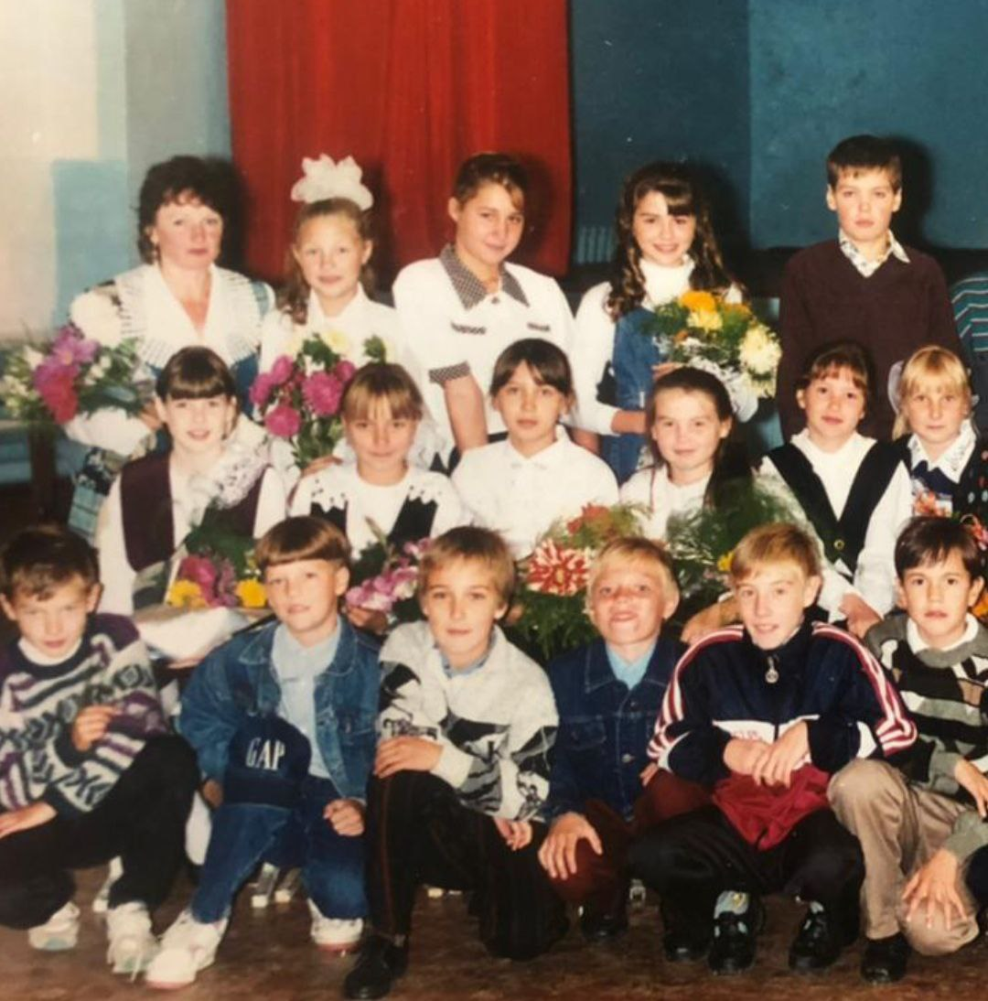

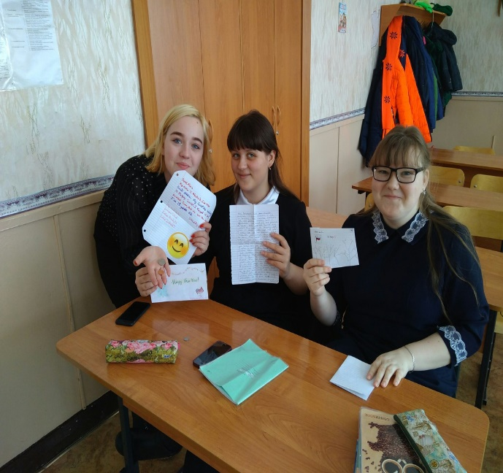
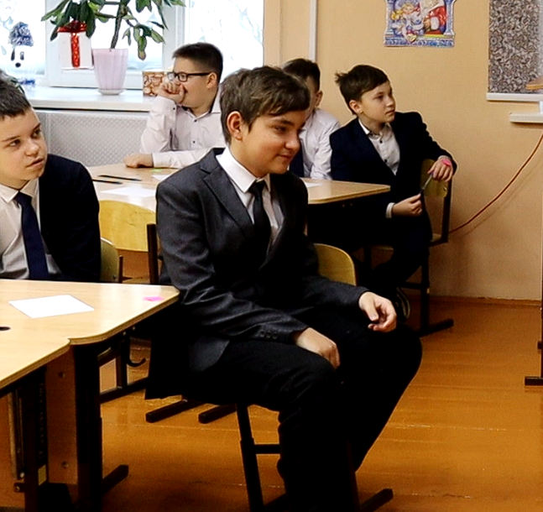
Поколение «Бэби-бумеров»
Поколение «X»
Поколение «Z»
Поколение «Альфа»

Slide 3
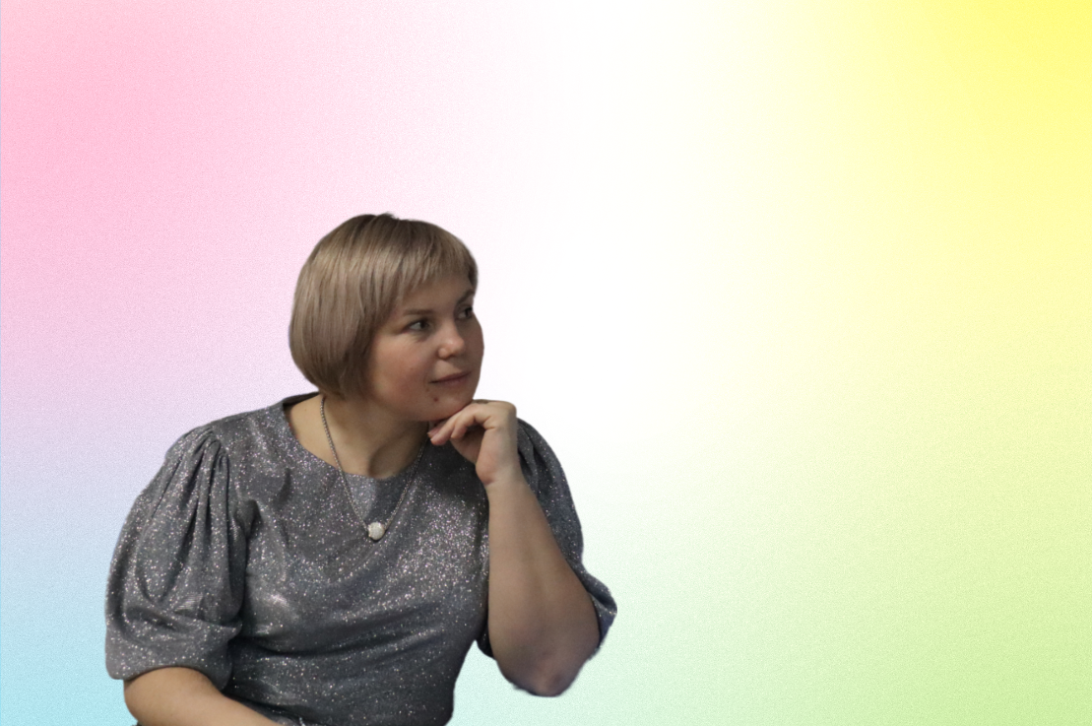
«Чудеса там, где в них верят»
Чтобы вернуть чудеса детям,
нужно вернуть их взрослым!
Как вернуть чудеса детям?

Slide 4

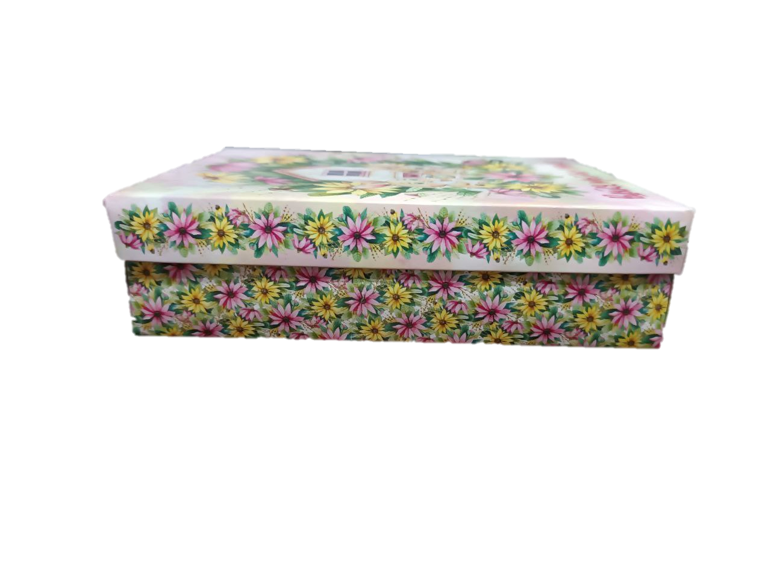
?
?
?

Slide 5
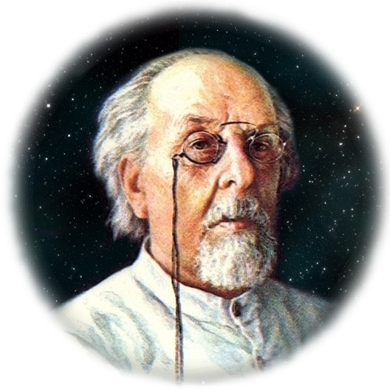
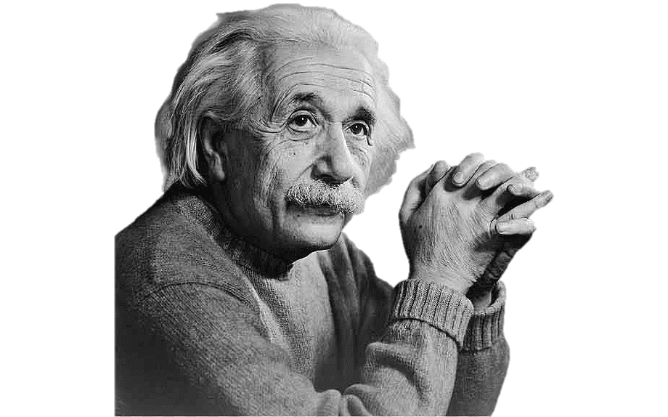
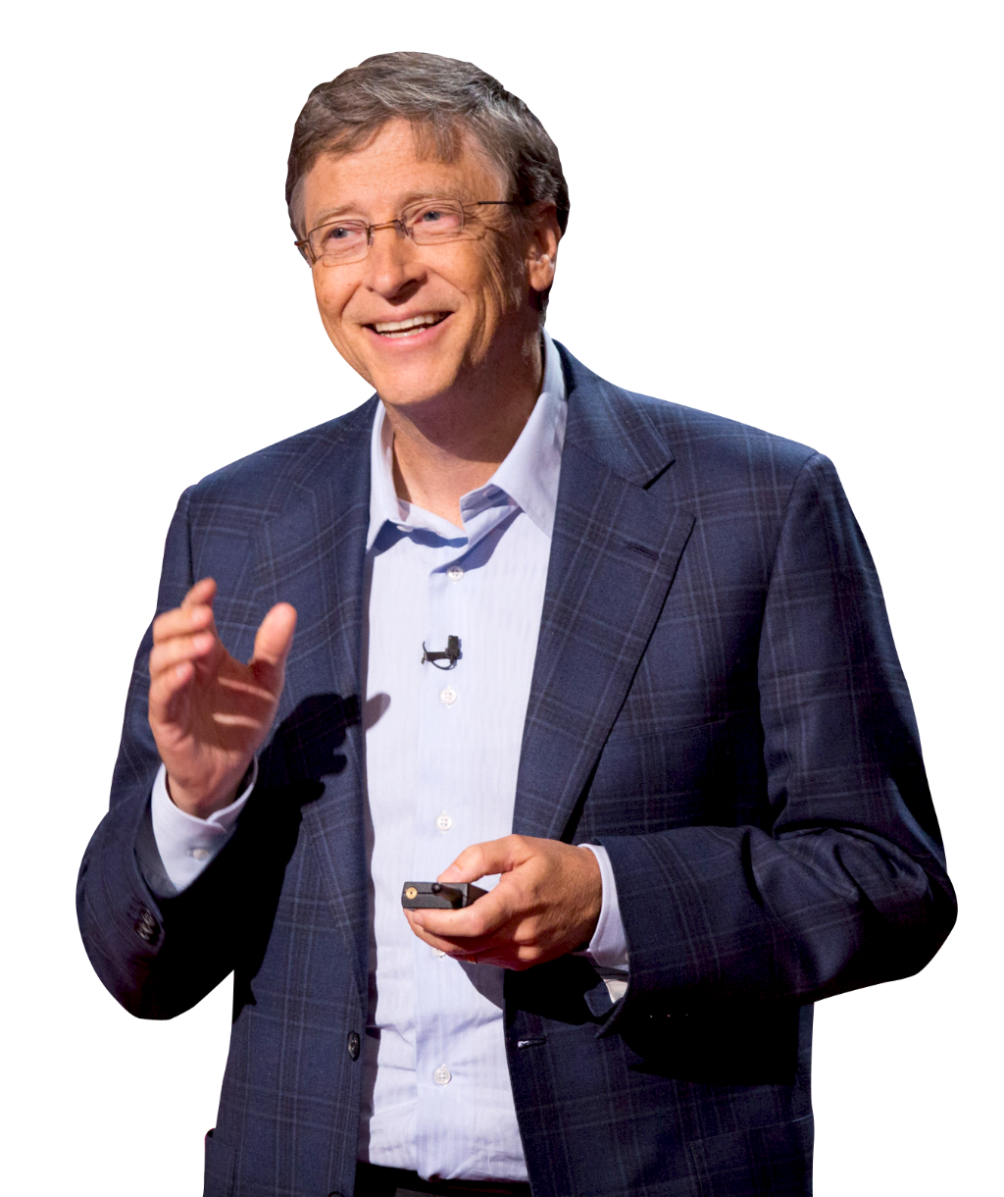
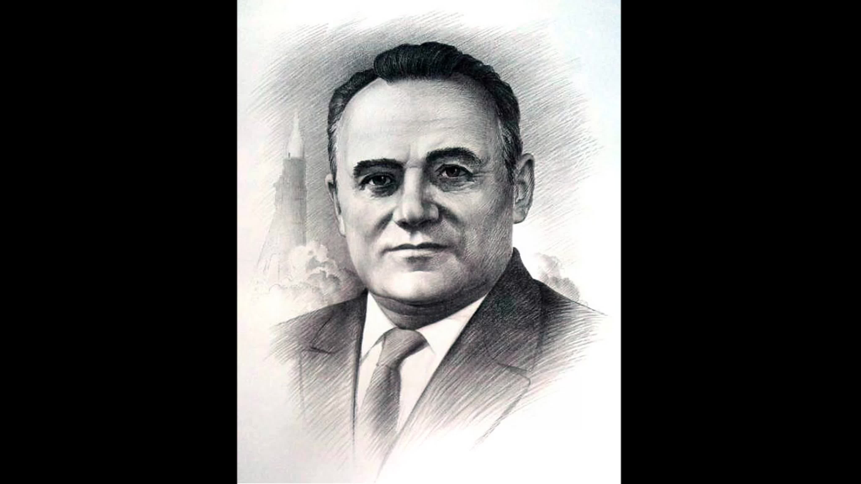


Стив Джобс
МАГИЧЕСКОЕ МЫШЛЕНИЕ
Константин Циолковский
Билл Гейтс
Альберт Эйнштейн
Сергей Королёв

Slide 6
Мышление – психический процесс моделирования закономерностей окружающего мира на основе связей между его объектами и явлениями

Slide 7
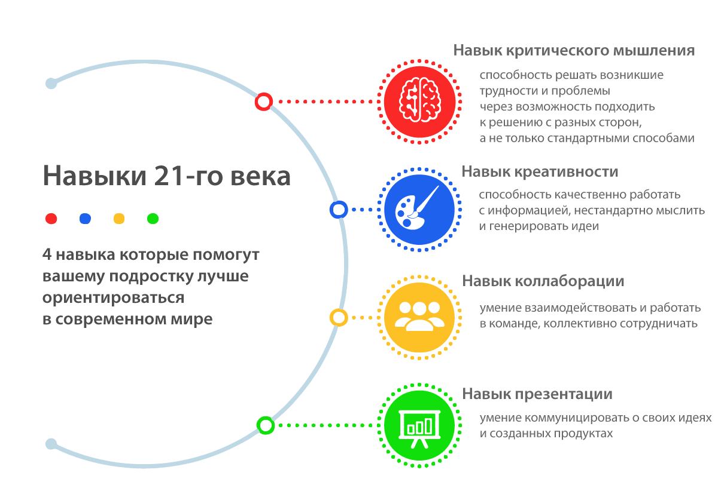
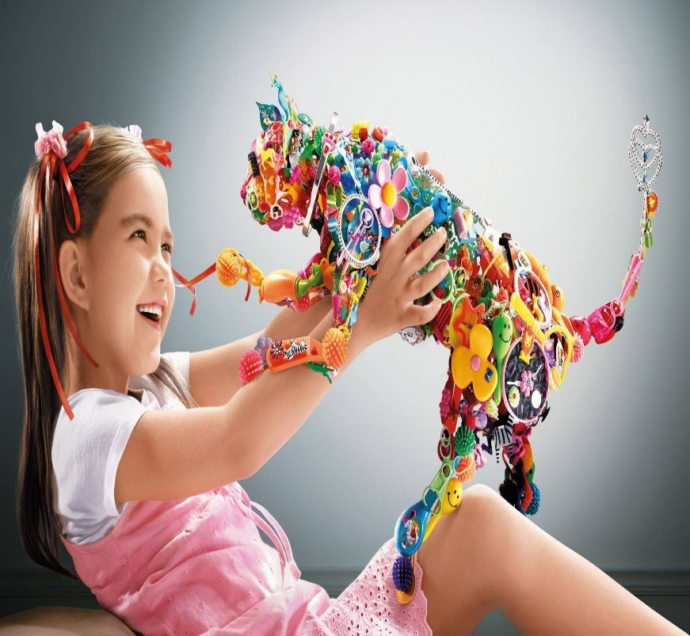

Slide 8

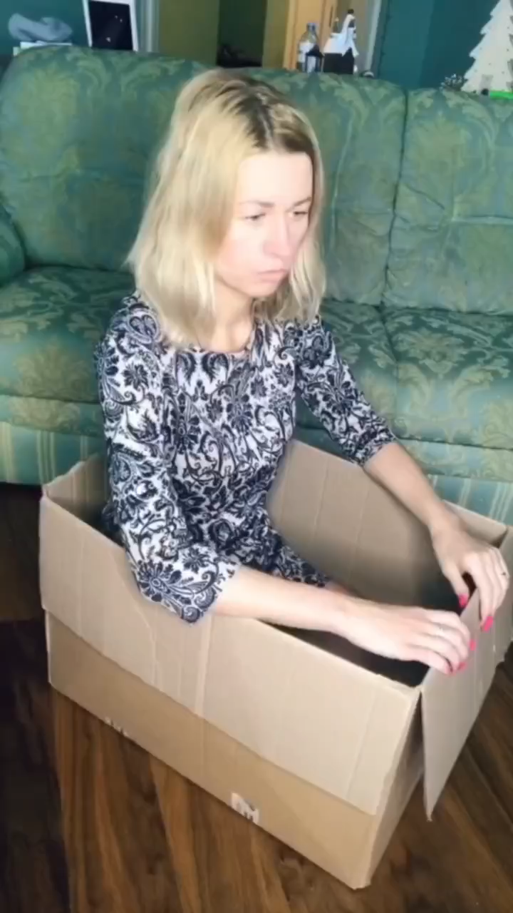

Slide 9


Задача современного педагога - подготовка личности, способной к решению нестандартных задач в различных областях деятельности, то есть обладающей нестандартным мышлением

Slide 10

Как можно постоянно
обновлять впечатления
и развивать
креативное мышление?
Есть идея!!!
С помощью
SCAMPER!

Slide 11


Оживляю мышление,
снимаю напряжение
повышаю успеваемость
и интерес к предмету
M
A
P
E
C
R
S

Slide 12

Алекс Осборн - автор книги
«Управляемое воображение: Принципы и Процедуры Творческого Мышления» (1953 г.)
S
- заменить
C
- комбинировать
Substitute
Adapt
Put to other uses
Rearrange
A
- адаптировать
M
- модифицировать
- предложить другое
применение
P
Combine
Eliminate
- устранить или
свести к минимуму
Modify
E
R
реорганизовать, перестроить или изменить порядок
Боб Эберле – автор книги
«СКЭМПЕР: Игры для развития воображения» (1997г.)

Slide 13

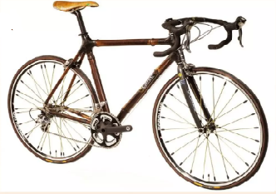
S
- заменить

Slide 14
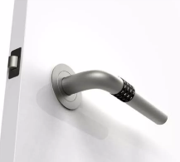
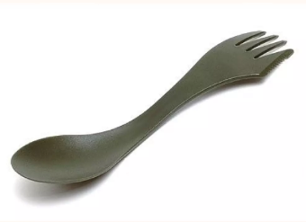
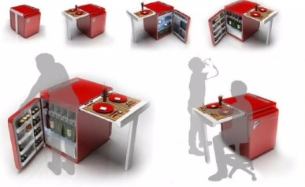
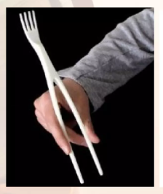
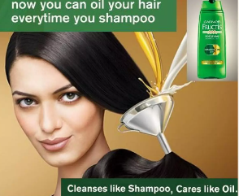
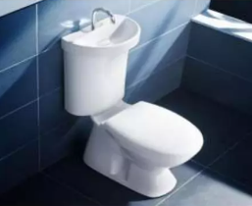
C
- комбинировать

Slide 15
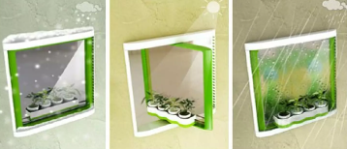
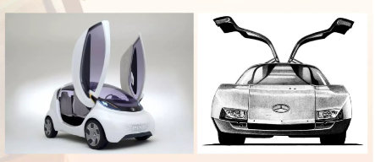
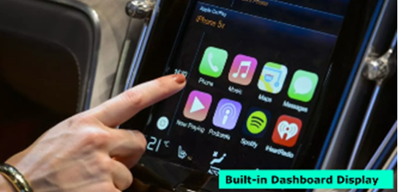

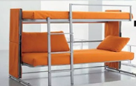
A
- адаптировать

Slide 16
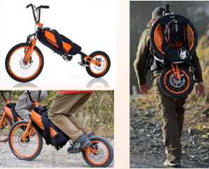

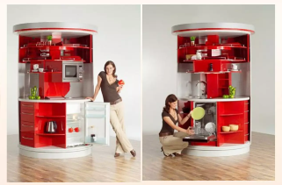

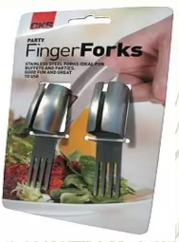
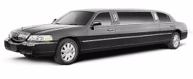
M
- модифицировать

Slide 17
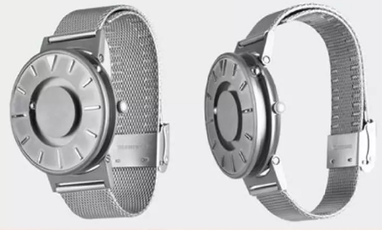
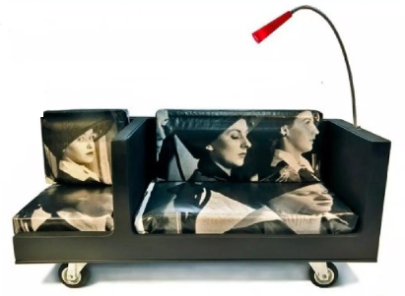
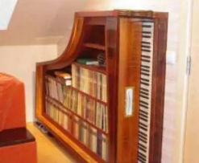
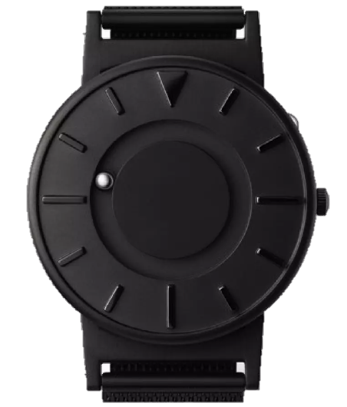
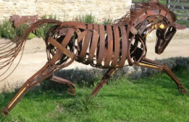
P
- предложить другое применение

Slide 18
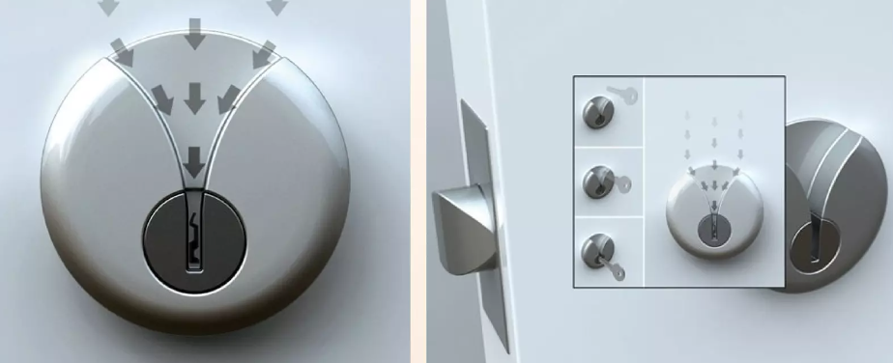
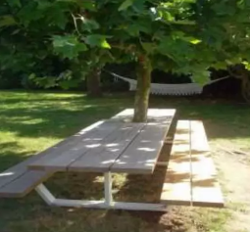
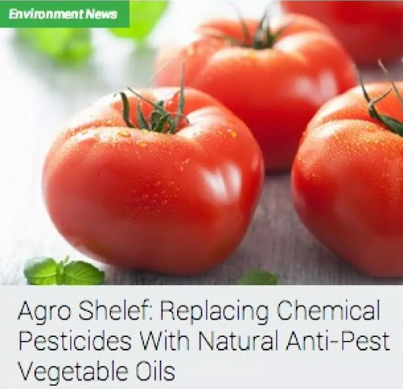
E
- устранить или свести к минимуму

Slide 19
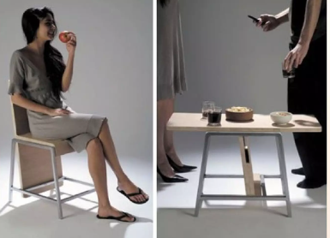
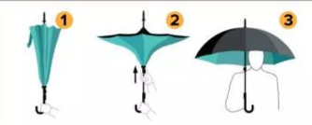
R
- реорганизовать, перестроить или изменить порядок

Slide 20
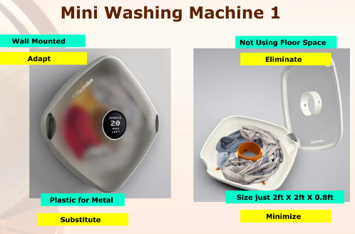
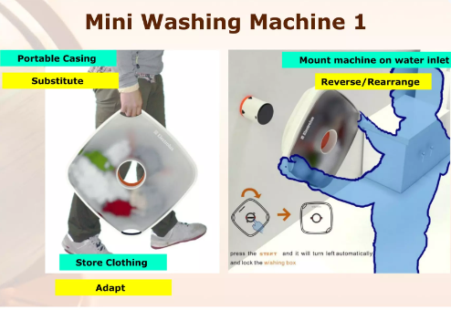
M
E
C
S
A
P
R

Slide 21
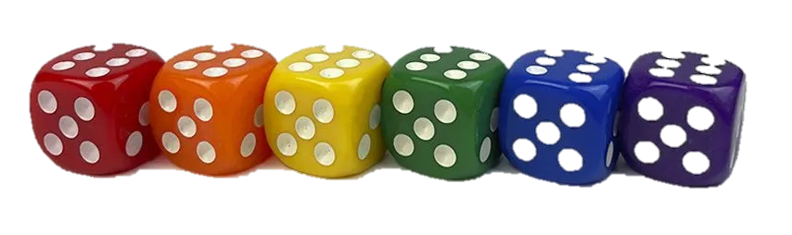
К
О
М
А
Н
Д
Ы

Slide 22

Создать свой сюжет сказки
на основе "Красной Шапочки"
(может уже и не красной),
используя SCAMPER,
и представить его

Slide 23

Создать современный мобильный телефон глазами школьника, используя рабочий лист с этапами SCAMPER и кодификаторами, а также игральный кубик

Slide 24

Разработать план урока с использованием шагов SCAMPER по теме «Вода» и представить его

Slide 25

Создать уникальный рюкзак, чтобы он был современным и практичным, используя рабочий лист с этапами SCAMPER и кодификаторами, а также игральный кубик

Slide 26

Создать свой сюжет сказки
«Три поросенка», используя SCAMPER, и представить его

Slide 27

Заполнить рабочий лист (вторую колонку) с шагами SCAMPER по теме «Имя существительное» на примере слова «Цирк»
и представить его

Slide 28

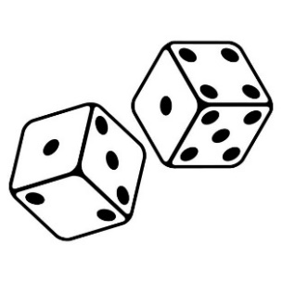

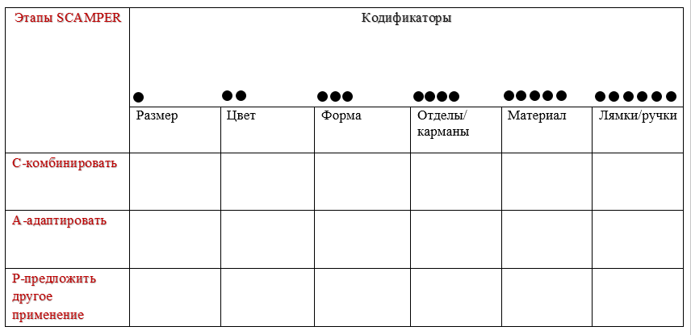
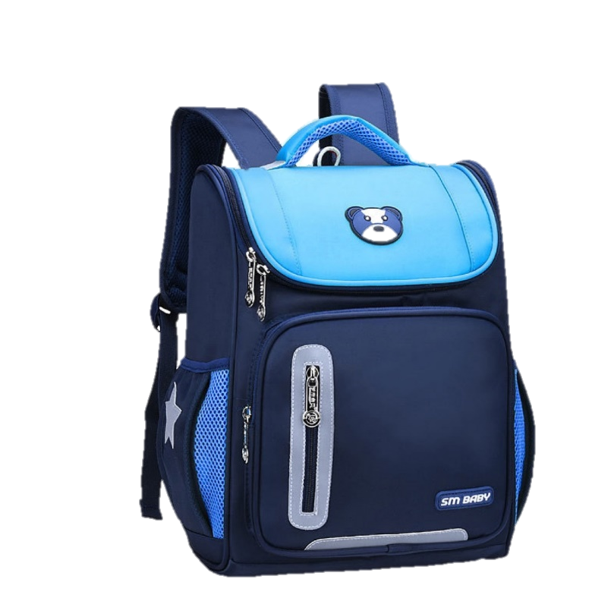


Slide 29

АВТОРСКИЙ РЕЦЕПТ
S
заменить
C
комбинировать
A
адаптировать
M
модифицировать
P
предложить другое
применение
E
устранить
R
реорганизовать

Slide 30


C
A
S
M
P
E
R
СПАСИБО ЗА ВНИМАНИЕ!

